Slide 1
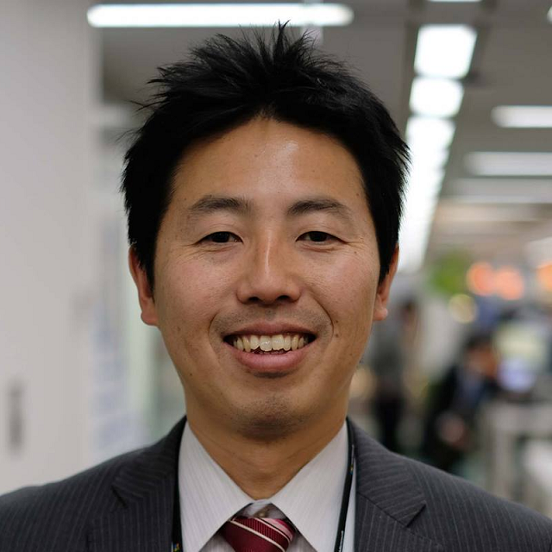
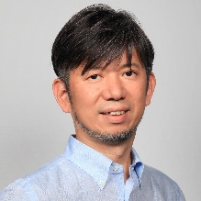
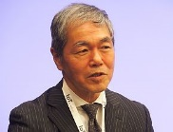
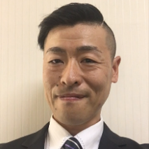
ものづくり産業等I oT化推進研究会セミナー ～IoTの最新トレンド情報とIoTの実現・実装でハマった現場の声～
講演１：Microsoft Azure IoT 最前線！
日本マイクロソフト株式会社
パートナー事業本部 パートナー技術統括本部
ソリューションプロフェッショナル 内藤 稔 氏
講演２：コミュニティ「IoTビジネス共創ラボ」を活用
したIoTソリューションによるビジネス変革と事例紹介
ユニアデックス株式会社
DXビジネス創生本部IoTビジネス開発統括部長 山平 哲也 氏
東京エレクトロンデバイス株式会社
クラウドIoTカンパニー エンベデッドソリューション部 担当部長
福田 良平 氏
講演３：中小企業のIoTの実現・実装でハマった
事例集
株式会社金沢エンジニアリングシステムズ
開発部主幹技師 小林 康博 氏
セッション IoT化推進にむけたワークショップテーマ 現場のお困りごとを議論する モデレータ ユニアデックス株式会社 山平 哲也 氏
日 時：２０１９年8月2日（金） 13:30～16:30
場 所：石川県地場産業振興センター 新館 第10研修室
（金沢市鞍月2丁目1番地）
定 員：先着100名 参加費：無料
※参加申込は、下記にご記入の上、メール又はFAXにてお送りください。
（お申込締切／７月２９日（月））
会社名 | 役職 | 氏名 | 電話番号 | E-mail | 所属団体
申込
・
問合先
一般社団法人 石川県情報システム工業会
TEL：076-267-4741 FAX：076-267-4499
MAIL：jimukyoku@isa.or.jp

Slide 2
講演１：Microsoft Azure IoT 最前線！
講演概要
Microsoft Azureは、マイクロソフトが2010年から提供を開始しているパブリッククラウドサービスです。中小企業のITシステムのほとんどがWindows Serverをベースにしたシステムであり、Azureの導入や運用がしやすいという特長があります。IoTのソリューションや事例も豊富であり、本講演では、最新の事例を紹介いたします。
講演2：コミュニティ「IoTビジネス共創ラボ」を活用したIoTソリューションによるビジネス変革と事例紹介
講演概要
IoTビジネス共創ラボは、Microsoftの技術支援を受け、IoT/ビッグデータ領域のエキスパートが集まりMicrosoft AzureをプラットフォームとするIoTプロジェクトの共同検証を通じてノウハウを共有するコミュニティです。石川では「石川・金沢IoTビジネス共創ラボ」を2018年9月に発足し、現在、IT企業、製造業を中心に会員企業50社以上です。
このコミュニティにおける共同検証やPoC実施などによってうまれた事例を通じて、ビジネスにおけるIoT活用の秘訣やビジネス変革の道筋をご紹介します。
講演３：中小企業のIoTの実現・実装でハマった事例集
講演概要
IoTを語る上で、実際の成功事例は多々耳にする機会はあると思います。弊社にご相談いただくケースでは、中小企業の多くは、予算等の制約がある中でインテグレーションを行っており、技術面でハマることは多くあります。本講演では、実際にハマった事例を紹介し、いかに克服したかについて“お話できる範囲”でご紹介致します。
ワークショップ「現場のお困りごとを議論する」
セッション概要
本日のセミナー参加者同士、あるいは本日の講演者と参加者との対話を通じて、セミナー全体の理解を深めながら、IoTの利活用を進めていく上で、現場において困っていること、あるいはその解決方法について議論を行うワークショップを行います。

